Slide 2
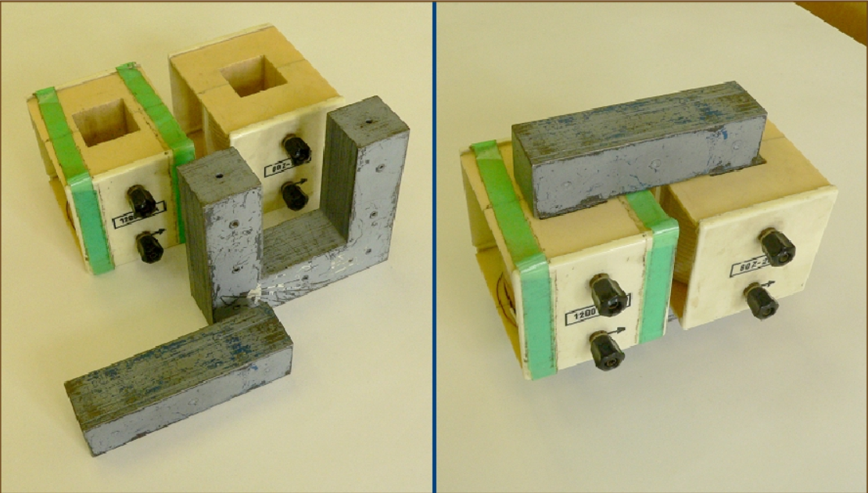
Zapiš si do sešitu:
Transformátor je zařízení na změnu velikosti střídavého napětí.
Transformátor pracuje na principu elektromagnetické indukce.
Základ tvoří dvě cívky s rozdílným počtem závitů na společném jádře.
Počet závitů se značí N a znamená, kolikrát je vodič otočený kolem jádra.
Schématická značka cívky:

Slide 3
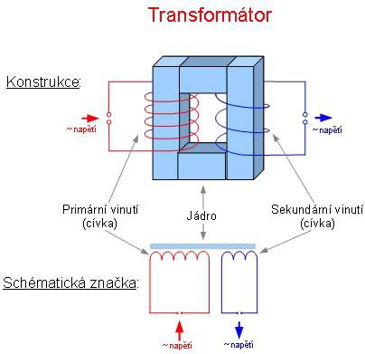
Schéma konstrukce transformátoru

Slide 4
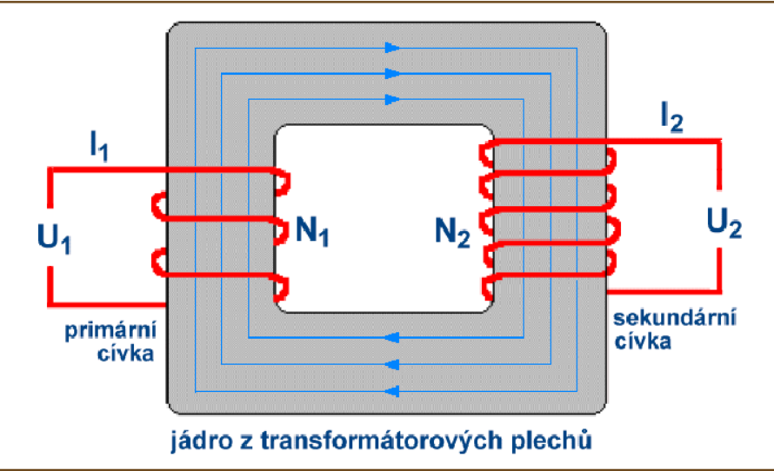
Primární (první) cívka s počtem závitů N₁ je připojena na primární vstupní střídavé napětí U₁.
Kolem této cívky vzniká proměnné magnetické pole (neustále se mění – zesiluje a zeslabuje).

Slide 5
Toto magnetické pole vyvolá v sekundární (druhé) cívce s počtem závitů N₂ indukované napětí U₂, které nazýváme výstupní napětí a můžeme ho z transformátoru odebírat a získat tím střídavý proud.

Slide 6
Velikost sekundárního napětí závisí na primárním vstupním napětí a počtu závitů obou cívek a je přímo úměrná počtu závitů sekundární cívky.
Poměr mezi počtem závitů sekundární a primární cívky je stejný jako poměr výstupního a vstupního napětí a nazývá se transformační poměr.
$k=\frac{N_{2}}{N_{1}}= \frac{U_{2}}{U_{1}}$

Slide 7
Je- li počet závitů sekundární cívky vyšší než u primární, výstupní napětí je větší než vstupní, mluvíme o transformaci nahoru.
(N₂ > N₁ potom U₂ > U₁)
Je- li počet závitů sekundární cívky nižší než u primární, výstupní napětí je menší než vstupní, mluvíme o transformaci dolů.
(N₂ < N₁ potom U₂ < U₁)

Slide 8
Zapiš si do sešitu:
Transformační poměr.
$k=\frac{N_{2}}{N_{1}}= \frac{U_{2}}{U_{1}}$
Slouží k výpočtu parametrů transformátoru (vstupní nebo výstupní napětí, počet závitů použitých cívek).
$U_{1}$ …vstupní napětí
$U_{2}$ …výstupní napětí
$N_{1}$ … počet závitů primární cívky
$N_{2}$ … počet závitů sekundární cívky
Nakresli si do sešitu:

Slide 9
Zapiš si do sešitu:
Užití transformátorů:
při přenosu elektrické energie – „trafostanice“
napájecí zdroje do stolních počítačů, zesilovačů
tzv. „nabíječky“ mobilních telefonů, tabletů, notebooků
napájení autodráh, elektrických vláčků (pokud nejsou zdrojem baterie elektrických článků)
Výstupní napětí transformátoru je střídavé.
Součástí některých transformátorů, např. „nabíječek“ je usměrňovač, který mění střídavé napětí na stejnoměrné.
Kvalitní transformátory tvoří důležitou součást počítačů a ozvučovací techniky (hudební aparatury).

Slide 10
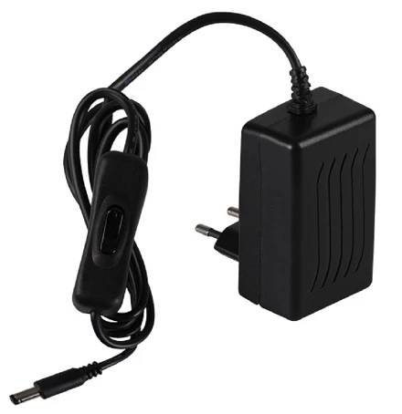
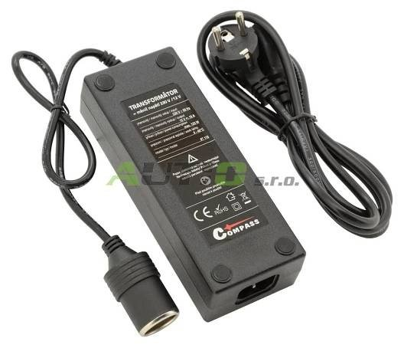
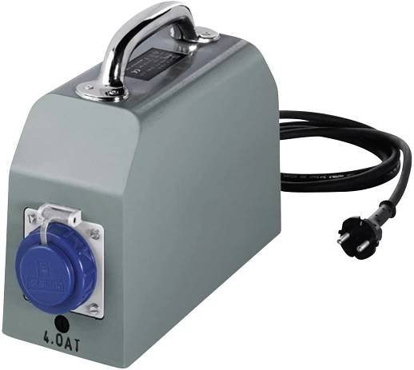
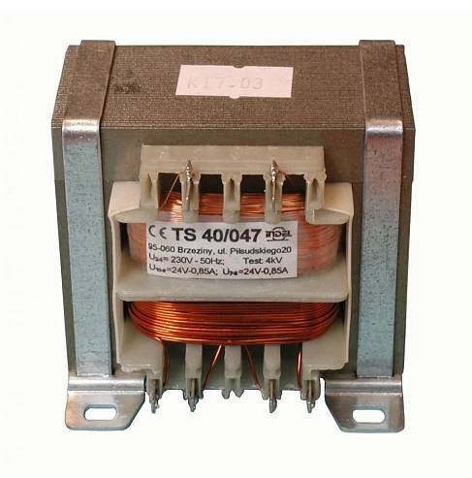
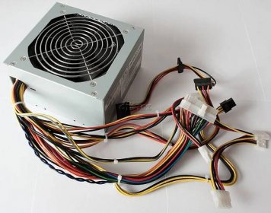
Typy transformátorů:
zdroje, „nabíječky

Slide 11
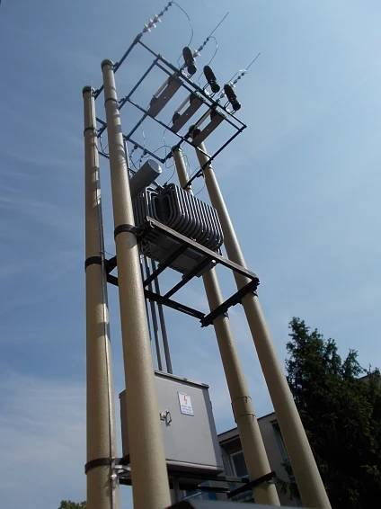
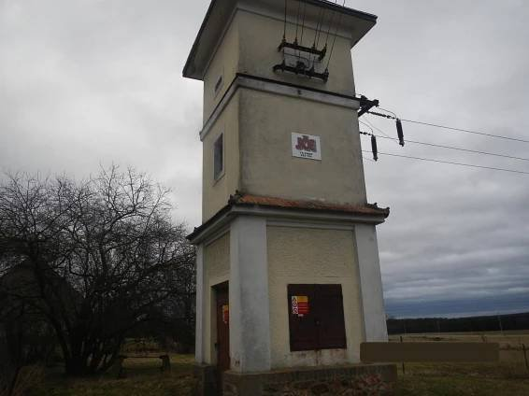
Typy transformátorů: trafostanice

